Slide 1

Office 365

Slide 2
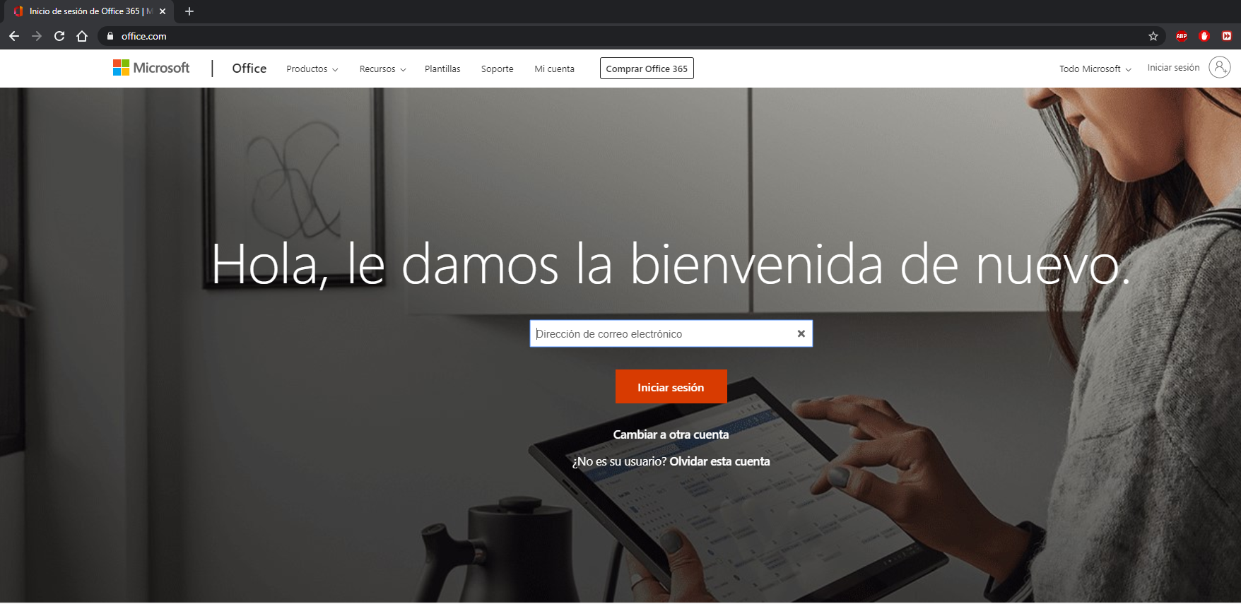
Acceso a Office 365
Entrar a la siguiente liga y dar un clic en “Iniciar sesión”
https://www.office.com/

Slide 3
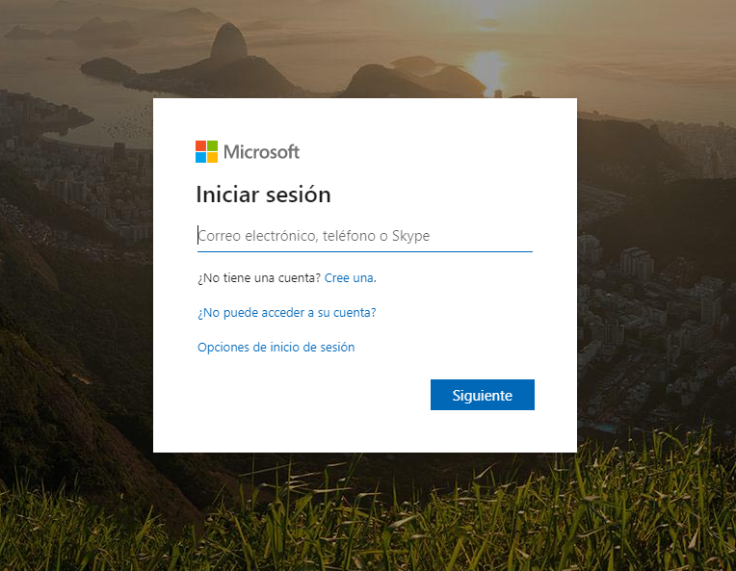
Acceso a Office 365
2. Colocar tu correo institucional: xxxxxxxx@anahuac.mx

Slide 4

Acceso a Office 365
3. Colocar tu contraseña:
  Si eres docente o alumno, colocar tu id como contraseña
  Si eres administrativo colocar la contraseña que te fue asignada a tu cuenta de correo (contraseña de tu computadora)
NOTA: sino la recuerdas comunicarte con personal de TI

Slide 5
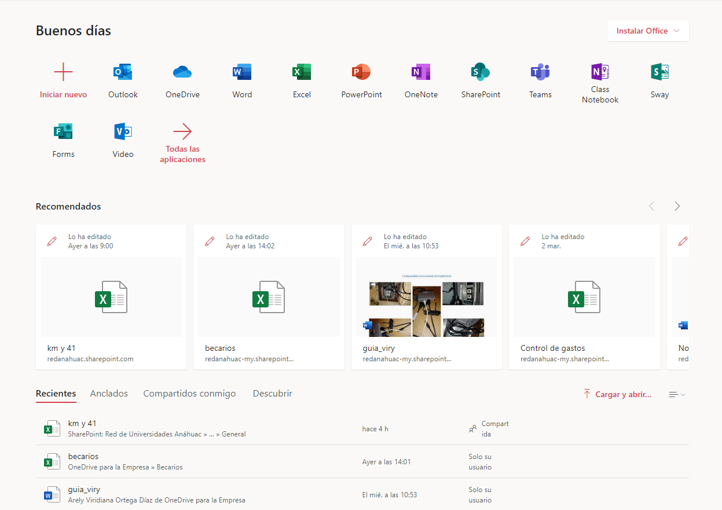
Pantalla principal de tu cuenta en Office 365

Slide 6
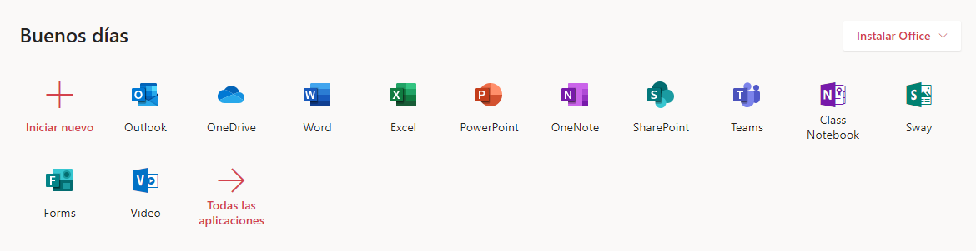
Revisión de tu correo institucional
Para acceder a tu correo institucional, dar un clic en Outlook.

Slide 7
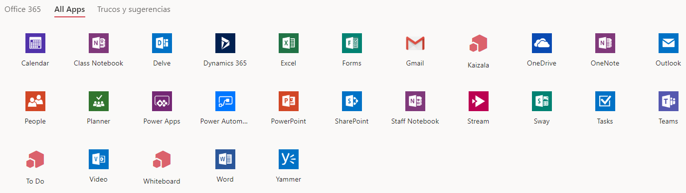
Herramientas de Office 365
Aplicaciones disponibles en tu cuenta
Dentro de ellas se encuentran los programas de office (Excel, Word, PowerPoint)

Slide 8
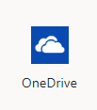
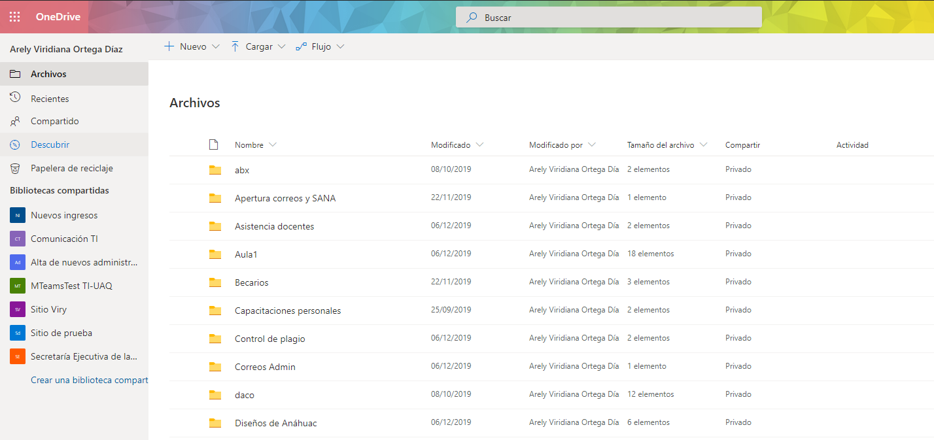
Tu información en la nube
Puedes guardar toda tu información en OneDrive para mantenerla segura y disponible en cualquier momento y desde cualquier dispositivo.

Slide 9
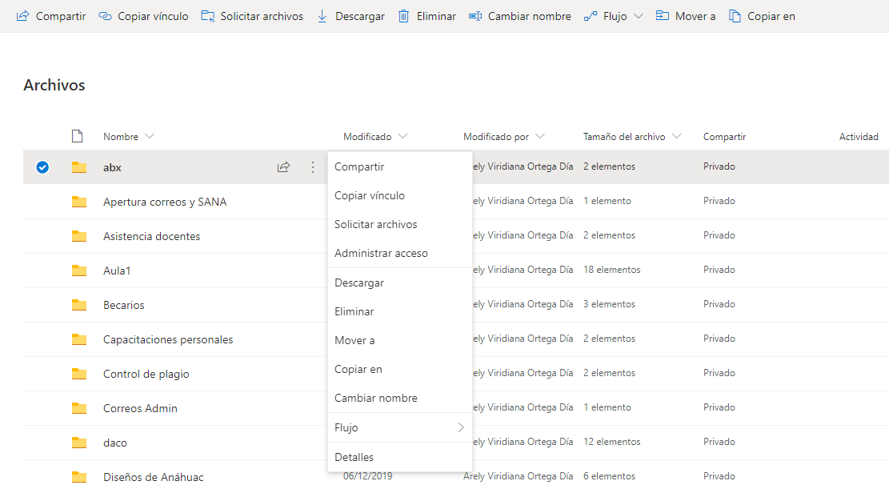
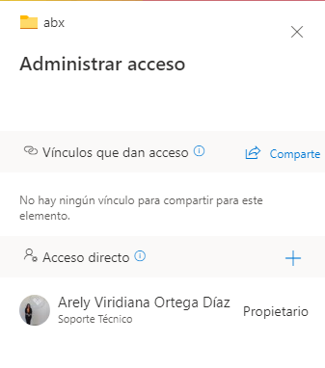
Tu información en la nube
Desde las siguientes opciones podrás crear carpetas, subir archivos y asignarle permisos para compartir tu información.

Slide 10
Soporte
Para cualquier inconveniente y/o duda comunicarte con el personal de TI
RODRIGO BAUTISTA GUTIÉRREZ
rodrigo.bautista@anahuac.mx
ARELY VIRIDIANA ORTEGA DÍAZ
viridiana.ortega@anahuac.mx
JUAN JOSÉ PARADA REYES
juan.parada@anahuac.mx
ENRIQUE LEVI DAMIÁN CISNEROS
enrique.damian@anahuac.mx
IVÁN DE LEÓN SÁNCHEZ
ivan.deleon@anahuac.mx
FERNANDO ISAÍ DAMIÁN NAVARRO
fernando.damian@anahuac.mx
CHRISTIAN MICHELLE SÁNCHEZ JUÁREZ
christian.sanchezj@anahuac.mx

